Slide 1
Spark基础知识
王滢

Slide 2

几个问题
造成MapReduce运行慢的主要因素有哪些？其中
可以进行改良的部分有哪些？
在一个多步串行的MapReduce过程中，如果某个
中间环节的计算方法改变了，应该如何获得最新
的结果？

Slide 3
目录
两个例子
点击添加文本
概述
点击添加文本
RDD操作
点击添加文本
缓存和持久化
Streaming和SQL
点击添加文本

Slide 4
两个例子
使用交互式的方式实现Spark版的WordCount。
用代码实现一个求任意位数圆周率的程序。
点击添加文本
点击添加文本
点击添加文本
点击添加文本

Slide 5
概述
Spark是什么
Spark技术栈
特性
应用场景
RDD弹性分布式数据集
分区
Driver和Worker

Slide 6
Spark是什么
Spark是一个类似于MapReduce的分布式计算框架，最早由UC Berkley提出，开源后成为Apache的顶级项目，也是目前上升趋势最快的分布式计算框架。
Spark使用Scala语言编写，Scala是一门运行在Java虚拟机中的新型函数式语言，具有多线程通信、语法简洁、函数式等高级特性。
Spark提供了基于Scala和Python的交互式界面（这两门语言本身就可以使用交互式界面），还提供了Scala、java、Python和R的API，可供编程调用。
Spark可以提供比MapReduce高达100倍的运行效率，还可以提供运行过程中中间结果的缓存或持久化机制，方便重复使用，因此更适合于目前的机器学习算法模型。同时Spark也提供了许多组件满足多种需要。

Slide 7
Spark特性
分布式内存计算框架
存储可以使用HDFS文件系统或其他nosql数据源
分布式计算协调可基于Hadoop YARN、Mesos或Spark Standalone
强大的API库，提供多种语言支持
流式数据处理分析，支持多种流数据源
提供标准易用的机器学习库

Slide 8
Spark技术栈

Slide 9
应用场景
分布式数据处理、分析
计算密集型应用程序
实时性要求高的数据处理、分析
结构化数据处理、分析
实时流式数据处理、分析
机器学习
a 以上哪些场景是Hadoop不具有的？哪些场景是Hadoop
提供了相对低速的解决方案的？

Slide 10
RDD
Resilient Distributed Dataset弹性分布式数据集是Spark最核心的数据结构抽象，它代表着一个分布在集群中可以并行进行各种集合操作的数据集。通常数据在Spark中，除了最终需要输出的情况外，都会以RDD的方式存在在集群中。
RDD是一个抽象的概念，并没有规定该数据集合的具体类型，也可以认为数据集合可以包含任意类型的数据，而Scala语言的类型推断系统很好地帮助我们掩盖了RDD的具体类型细节。
RDD获得的三种途径：从分布式文件系统中的文件中读取，从本地数据集合中并行化，从另一个RDD转换。

Slide 11
分区
RDD在Spark集群中是分布式放置在机器的内存中的，同一个RDD的每一个不同区块我们称为一个分区，partition或slice。对该RDD执行的运算是并行在所有的分区上的，因此可以获得极高的运算效率。
RDD分区的数量可以使用Spark的默认设置，也可以在创建RDD时进行指定，还可以重新分配分区（但会损耗计算资源和计算时间）。

Slide 12
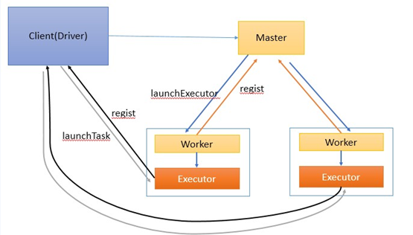
Driver和Worker

Slide 13
RDD操作
Transform 转换
Action 动作
懒转换
常用操作

Slide 14
Transform转换
从一个RDD运算得到另一个RDD的操作称为转换Transform，转换操作的结果会返回给worker。
例如：map就是很典型的一个转换操作，它将一个映射关系（函数）应用到集合RDD中的每一个元素，得到另一个集合RDD，返回给worker。
map和flatMap的区别：map是做映射，而flatMap是map之后再进行一个扁平化（降维）flatten操作。如将文件中的每一行分成多个单词，map之后将会产生一行多个单词的集合，再flatten将多个单词的集合扁平化到一个一维集合RDD中。

Slide 15
Action动作
将一个RDD经计算后得到一种基础类型的结果的操作称为动作Action，通常动作的结果将会返回给driver，用于存储或输出。
例如：reduce就是一个典型的动作，它将集合RDD中的每一个元素使用一个聚合计算得到最终一个结果，并返回给driver。
reduce和reduceByKey的区别：reduce是将一个RDD按照指定的运算聚合成一个值的操作，因此是一个action，而reduceByKey是将一个元素为键值对的RDD根据key聚合在一起，然后按照指定的运算将value聚合成一个值的操作，结果仍然为一个RDD，因此是一个Transform。

Slide 16
懒转换
Spark中的转换操作是惰性的，意为当执行到转换操作指令时，Spark并不立刻计算该操作的结果，仅仅记录下哪个转换操作将被应用在当前的RDD上。
只有当前Executor执行到一个Action操作时，Spark才会按照先后顺序将Action之前的所有Transform操作执行一遍，最后执行Action操作得到结果。
懒转换的优点是，除非真正需要获得结果，否则Spark不进行转换运算，避免过多的转换运算结果占用集群的cpu和内存资源。

Slide 17
常用转换操作
通用RDD转换操作
map, flatMap, mapPartitions, keyBy
filter, sample
intersection, ++, union, substract, cartesian, zip
distinct, groupBy
cache, persist
repartition
键值对元素RDD转换操作
aggregateByKey, combineByKey, foldByKey, groupByKey, reduceByKey, substractByKey
join, leftOuterJoin, rightOuterJoin, fullOuterJoin

Slide 18
常用动作操作
通用RDD动作操作
aggregate, fold, reduce
count, collect, countByValue
first, take, top, takeOrdered, takeSample
键值对元素RDD动作操作
collectAsMap, countByKey

Slide 19
缓存和持久化
RDD的Transform操作是懒加载的，并且不会保存其运算得到的结果，在第二次执行Action操作时，对于Spark来说，默认的行为就是按照顺序重新进行一遍所有Action之前的Transform操作。
如果我们重复进行同一Action操作，甚至其他Action操作需要用到该RDD Transform的结果，我们需要将该RDD缓存或持久化起来。
可以通过RDD通用的cache或persisit方法对RDD进行缓存或持久化。

Slide 20
存储级别
MEMORY_ONLY(默认)，将RDD保存到内存中，如果该RDD不适合保存到内存中，放弃，下次使用重新计算。
MEMORY_AND_DISK，将RDD尽量保存到内存中，如果不满足，将超出的分区存储到分布式文件系统（HDFS）中。
MEMORY_ONLY_SER, MEMORY_AND_DISK_SER，与上述两种方式对应，不过RDD将被保存为序列化对象，节省空间，但耗费计算资源
DISK_ONLY，将RDD保存到分布式文件系统（HDFS）中
注：如果使用Python，存储的对象都是Python Pickle序列化对象
我们应该如何选择存储级别？

Slide 21
反持久化
通常我们不需要手动反持久化RDD，Spark引擎会根据LRU（最新最近未使用）原则自动释放RDD持久化占的资源。
当一个RDD被反持久化后，又要被用到的时候，Spark不会报错，而是会根据所有Transform操作规则重新计算一遍该RDD，提供高容错机制。
用户也可使用unpersisit方法手动反持久化RDD。

Slide 22
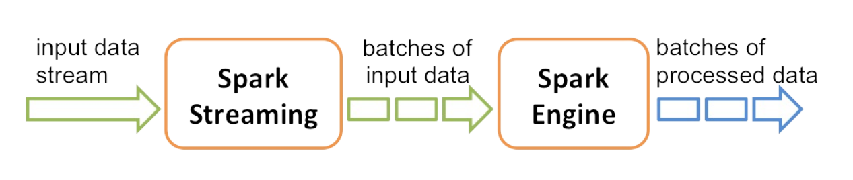
Spark Streaming
Spark Streaming是一个可扩展的、高吞吐量的、高容错性的流式数据实时处理框架，是Spark的一个重要扩展。
Spark Streaming可以支持Kafka、flume、ZeroMQ、Twitter等多种的流式数据源，并对这些实时的流式数据RDD进行运算。

Slide 23
Spark SQL
Spark SQL是一个可使用结构化查询语言，提供标准JDBC连接的快速数据处理框架，是Spark对于SQL的扩展。
Spark SQL可以支持RDD、Parquet文件、JSON格式数据或Hive数据源，并在这些数据上使用SQL（准确来说是HQL）进行运算得到结果。

Slide 24
思考与讨论
Spark除了内存计算外，还有哪些优势能使得它对比传
统的MapReduce有性能上的极大提高？
现在有一个10000*10000的矩阵，里面都是整数（可以
认为保存在一个HDFS文件中），想求出该矩阵的子矩
阵中所有元素的和的最大值，如果给你用Spark来做，
你会怎么实现？

Slide 25
RDD所有操作API: org.apache.spark.rdd.RDD org.apache.spark.rdd.PairRDDFunctions
参考：Spark编程指南.pdf
Thank You!

